Slide 1
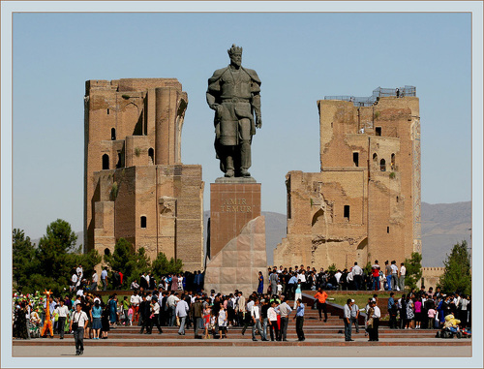
Амир Тимур

Slide 2
Содержание
Тамерлан: разрушитель или созидатель?
Амир Тимур как предводитель детских игр.
Восстановление Самарканда.
Восстановление Древнего шелкового пути.

Slide 3
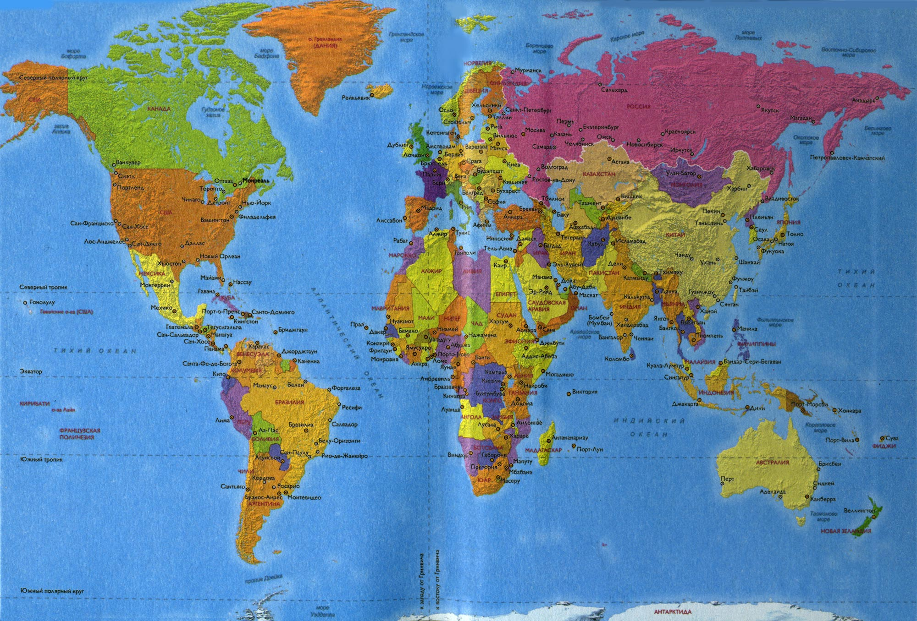
Тамерлан: разрушитель или созидатель?
Сфера могущества Амира Тимура простиралась от Монголии до Средиземного моря, интересы – от Атлантики до Тихого океана.

Slide 4
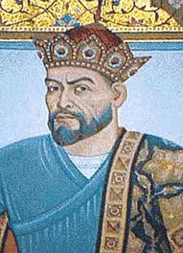
В исторический памяти Тамерлан обрел образ грозный, непонятный, почти сверхъестественный, если не чудовищный
Армянский средневековый историк Фома Мецопский именует его «предтечей Антихриста»

Slide 5
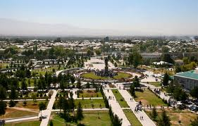
Амир Тимур как предводитель детских игр
Родился 8 апреля 1336 года в маленьком восточном городе Шахрисабзе, близ города Кеш

Slide 6
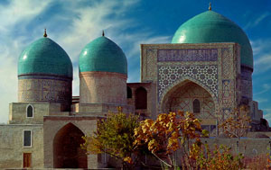
дворец Тимура Ак-Сарай (Белый дворец, 1380-1404 гг

Slide 7
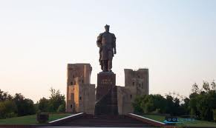
Тимур бек с детства любил выигрывать и никогда не принимал проигрыш.
С годами он становился страшнее и грознее. Начал грабить соседние кишлаки, села, города.

Slide 8
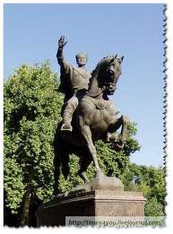
Любимая фраза Амира Тимура:
«Непокорные должны попадаться в собственные сети»

Slide 9
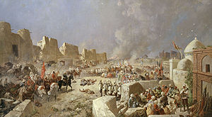
Восстановление Самарканда.
В первой половине ⅩⅢ века в результате жесткости завоевателей Самарканд превратился в развалины

Slide 10
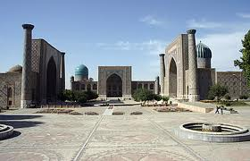
Восстановление Самарканда.
Тимур привлек к строительству своей столицы лучших зодчих искусных мастеров и ремесленников со всего мира и со всех странах, объедения их пути к этой благородной цели

Slide 11
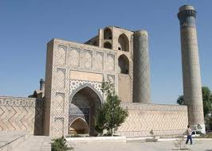
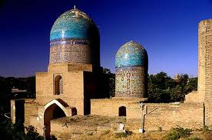
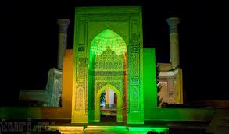
Восстановление Самарканда.
При Амире Тимуре была построена неповторимой красоты мечеть Масжид-Джамен (в настоящее время мечеть Биби-Ханым)
Возведен мавзолей Шахи Зинда
Построена усыпальница Гур Эмир, где похоронен Амир Тимур, и некоторые члены его семьи

Slide 12
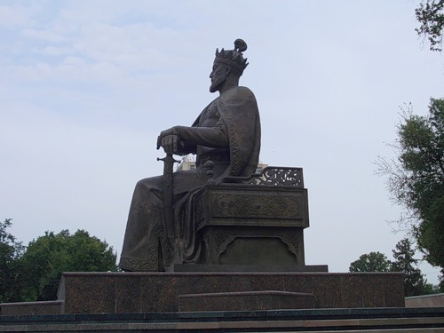
Самарканд, Мавзолей Гур - Эмир
(«могила повелителя» - 1403)

Slide 13
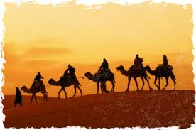
Восстановление Древнего шелкового пути
За период своего семилетнего похода (1398-1404 года), когда Амир Тимур остановился в своей резиденции Боги – чинор, было понятно, что он восстановил дорогу древнего шелкового пути.

Slide 14
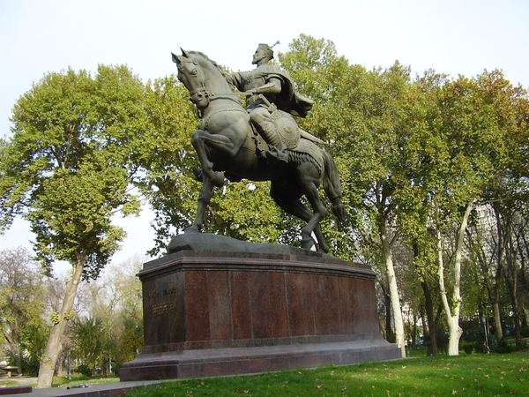

Slide 15
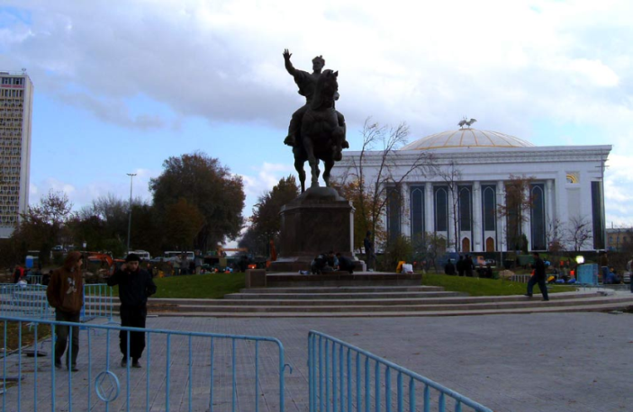

Площадь Амира Темура по праву является центром города, в основании которого возвышается великий предок - Амир Темур, выдающийся политический деятель и полководец средних веков, создавший огромную единую империю, протянувшуюся от Кавказа до Китая и от Сибири до Индии, которая просуществовала 200 лет в XIV-XV вв. Величественная поза всадника и его простертая рука символизирует покровительство, обещание покоя и процветания. Надпись на постаменте на четырех языках гласит: «Сила в справедливости».

Slide 16
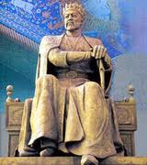
Тамерлан есть и останется для всех нас большой загадкой,
его работоспособность – великой тайной…

Slide 17
Список используемых сайтов:
1. http://www.rulers.narod.ru – Всемирная история в лицах.
2. http://www.ru.wikipedia.org – Свободная энциклопедия для всех.
3. Теги материала: Достопримечательности Ташкента, Парки Ташкента

